Slide 1
Naturfag 9. trinn
Planter og energi

Slide 2
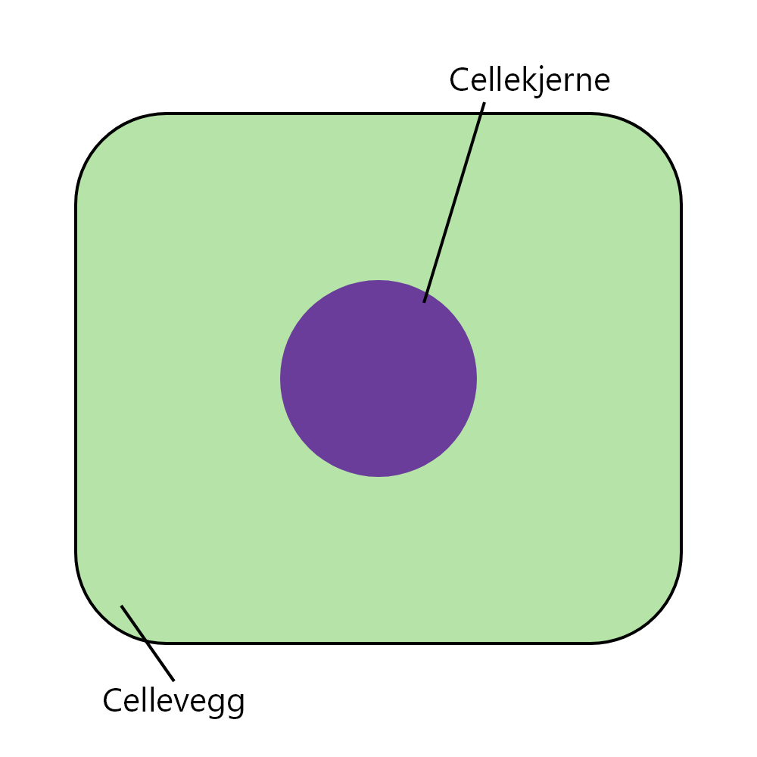
Cellens deler
Alle planteceller har cellevegg og cellekjerne.

Slide 3
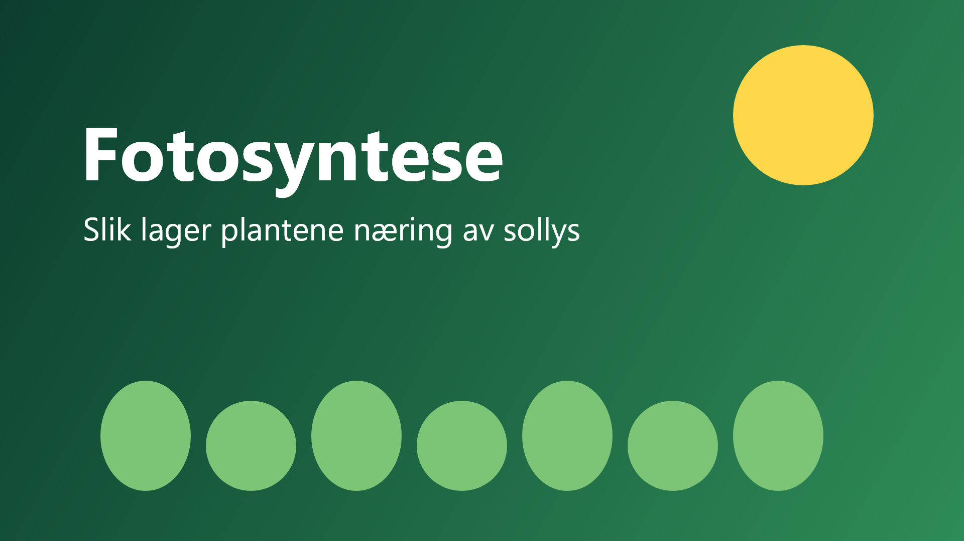

Slide 4
Næringskjeden
Sol
Dyr
Plante

Slide 5
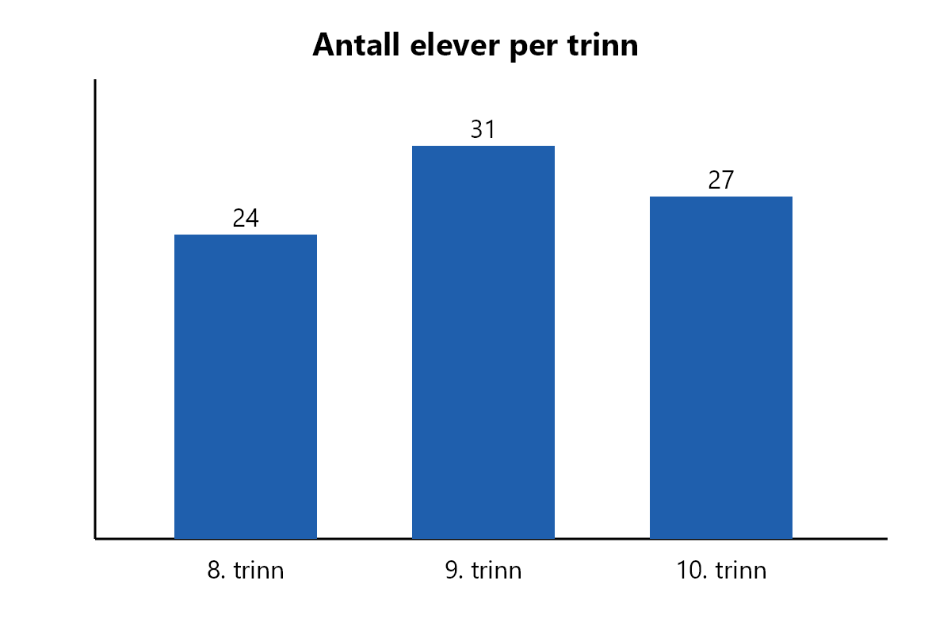
Elevtall
Trinn | Antall
8. | 24
9. | 31
Klikk her

Slide 6

Oppgaver
Les
Diskuter
Skriv
Notes:
Husk å dele ut ark.

Slide 7
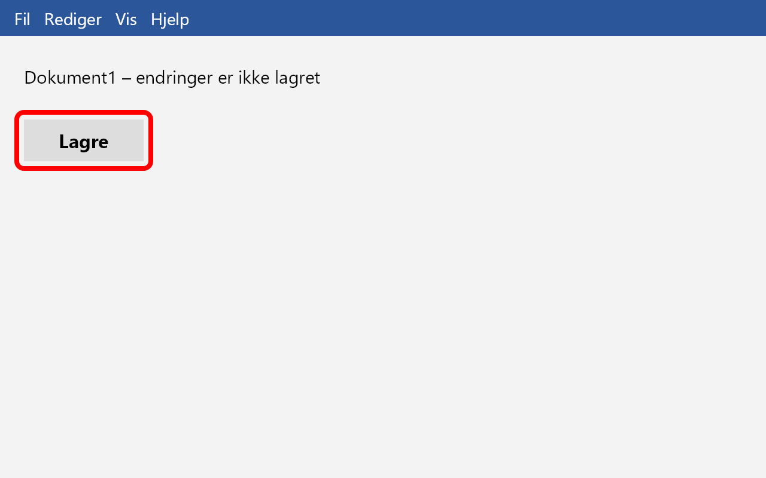
Lagre arbeidet

Slide 8


